Slide 1


मनसुन पूर्वतयारी तथा प्रतिकार्य कार्ययोजनाका सम्बन्धमा छलफल
मधेश प्रदेश
डा डिजन भट्टराई
उपसचिव एवम् प्रवक्ता
रा वि जो न्यू तथा व्यवस्थापन प्राधिकरण
मिति २०८१।०३।०४

Slide 2
मधेश प्रदेशमा विगतमा भएका मौसमजन्य विपद्को अवस्था

Slide 3
देशभर विगत १० वर्षेको (२०७०-२०८०) मनसुनजन्य विपद्का घटना र क्षति
घटना | घटना संख्या | मृत्यु | वेपत्ता | घाइते | प्रभावित परिवार | घरक्षती |  | गोठ क्षति | पुशु चौपाया क्षती
 |  |  |  |  |  | आंशिक | पूर्ण
बाढी | १६०२ | ७४७ | ४७८ | १९३ | ६५०२२ | ४१३३० | १०९५५ | ३७५ | ७२५
पहिरो | २८४० | १३१४ | ३१२ | १११७ | ११८३१ | ३७३३ | ३७६३ | ५२८ | १६६२
भारीबर्षा | १५९७ | १०६ | १ | २८३ | ५७१७ | ६८९ | १२५४ | २५२ | ९९२
चट्याङ्ग | २४०० | ८८५ | ० | २५८२ | ३०७५ | ३९८ | ८२ | ८७ | ३२४५
जम्मा | ८४४१ | ३०५२ | ७९१ | ४१७६ | ८५६४६ | ४६०६९ | १६०५४ | १२४२ | ६६२४

Slide 4
मधेश प्रदेशमा विगत दशकमा (२०७०-२०८०) मनसुनजन्य विपद्का घटना र क्षति
विगत १० वर्षको आँकडालाई हेर्दा यस प्रदेशमा बाढीका २५९ वटा घटनाहरू घटे । उक्त घटनाबाट १३६ जनाको मृत्यु हुनुको साथै २६ जना बेपत्ता तथा ३६४० घरटहराहरूमा क्षति पुग्यो । त्यस्तै प्रदेशका आठ जिल्लाहरूमध्ये सबैभन्दा बढी बाढीले वितण्डा रौतहट र सप्तरी जिल्लामा मच्चाएको देखिन्छ। त्यसपश्चात महोत्तरी, सर्लाही र बाराले पनि बाढीबाट क्षति व्यहोराका छन्।
एक दशकको अवधिमा प्रदेशमा चट्‍याङबाट १४० जनाले ज्यान गुमाएका छन् । सबैभन्दा बढी सप्तरी र पर्सामा चट्‍याङबाट क्षति भएको छ ।
सर्पदंशबाट समेत यस प्रदेशमा ४७ जनाको मृत्यु भएको छ।

Slide 5
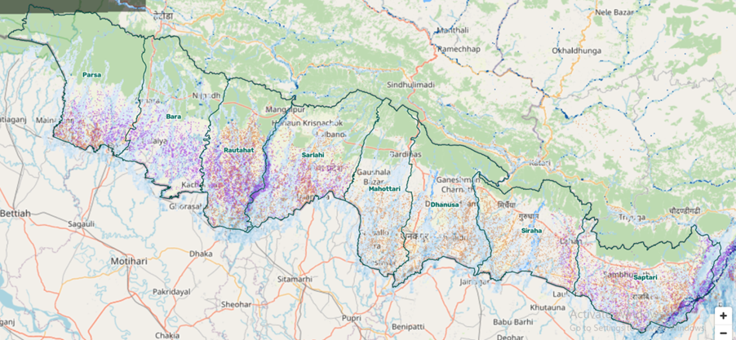
मधेश प्रदेशमा बाढीको जोखिम

Slide 6
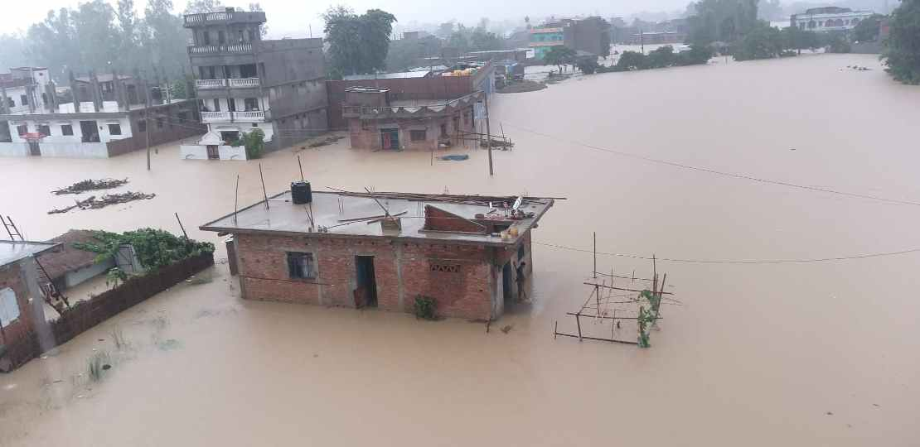
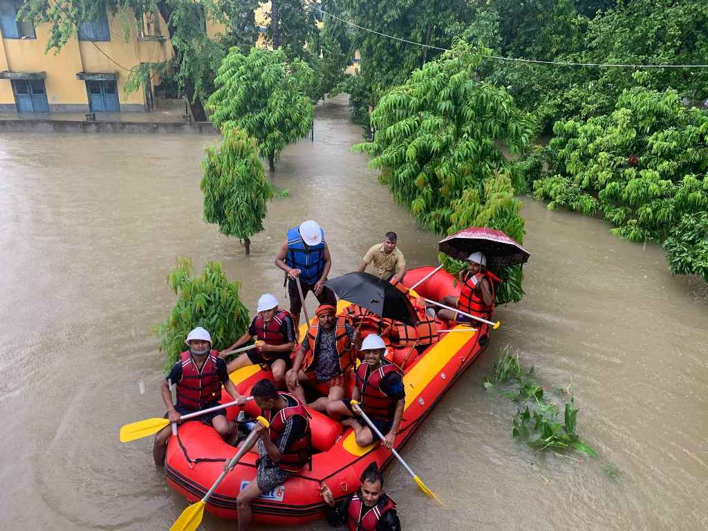
Case example of Gaur, Rautahat Floods

Slide 7
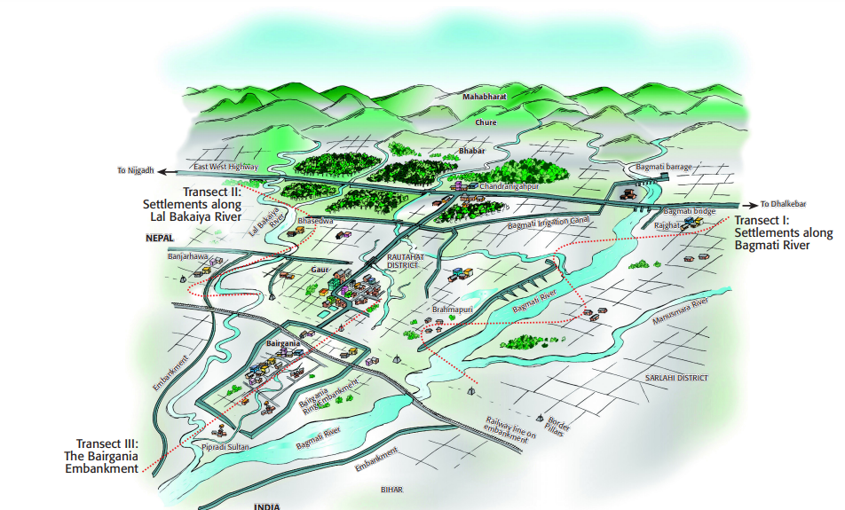

Slide 8
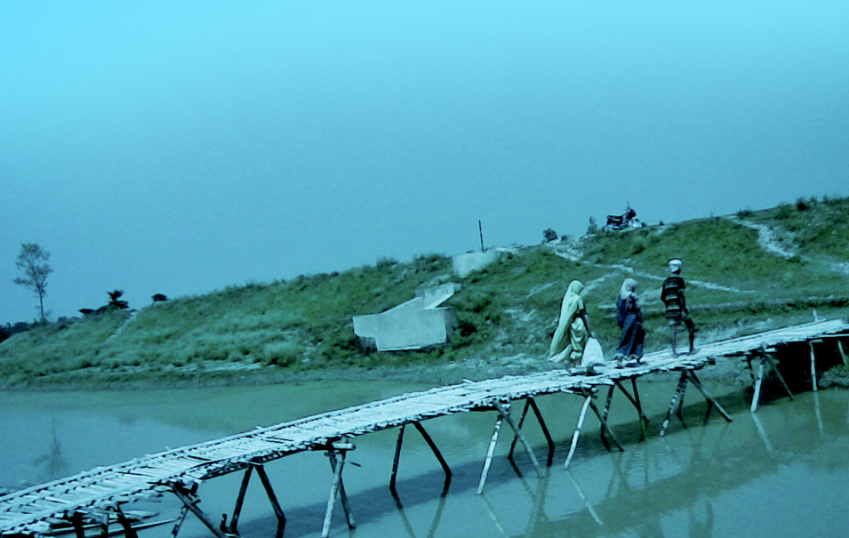

Slide 9
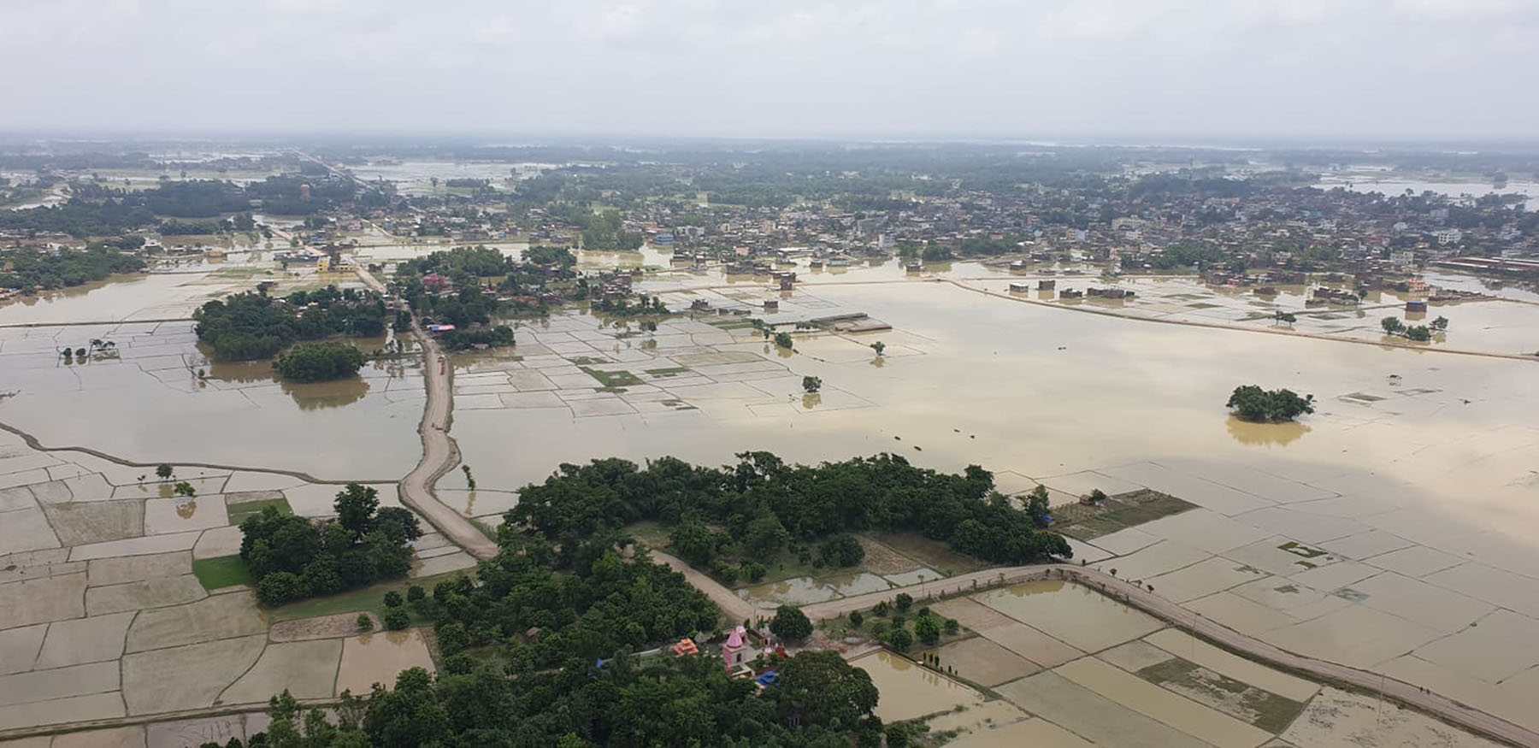
मनसुनजन्य विपद्को प्रतिकार्यका लागि तत्काल गरिएका कार्यहरु
सीमावर्ती जिल्लाका प्रमुख जिल्ला अधिकारी तथा सुरक्षा निकायका प्रमुखहरु र भारतका सीमावर्ती क्षेत्रका जिल्ला मजिष्ट्रेटलगायत सम्वद्ध पक्षहरु बीच बैठक गरी नाला तथा ड्रेनेजहरु सफा गराइ प्राकृतिक वहावलाई कायम गराउने गरी प्रमुख जिल्ला अधिकारीलाई निर्देशन गरिसकिएको ।

Slide 10
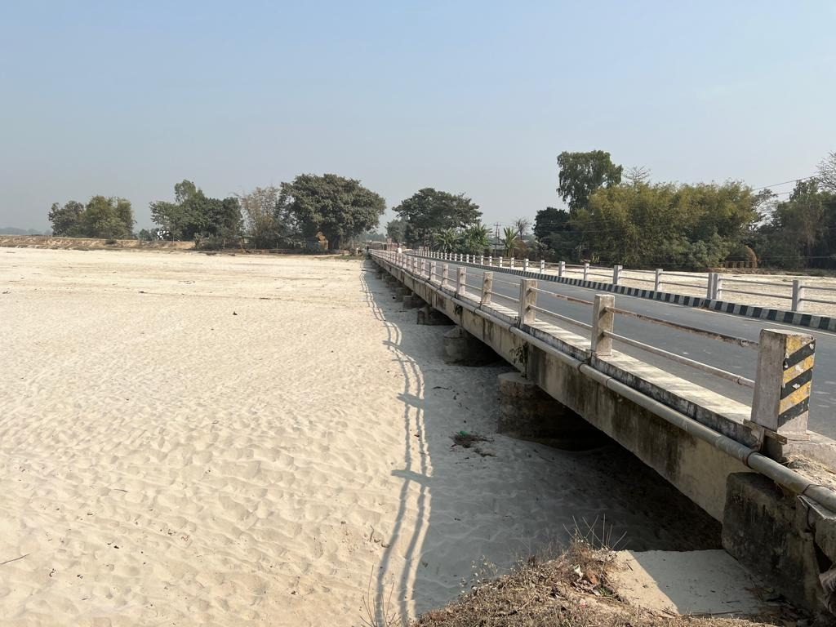
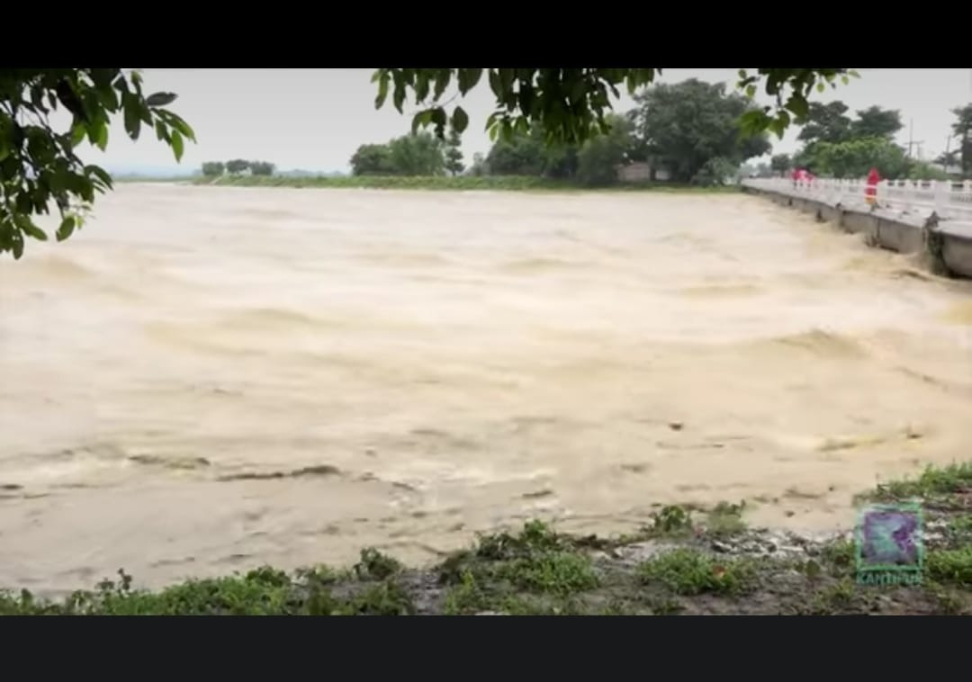
मनसुनजन्य विपद्को प्रतिकार्यका लागि तत्काल गरिएका कार्यहरु
ढुंगा, गिटी, बालुवा थुप्रिएर जोखिममा रहेका भौतिक संरचना (पुल, पुलेसा, सडक) हरुको सुरक्षाका लागि तत्काल थुप्रिएका सामग्रीहरु नियमानुसार हटाउने व्यवस्थाका लागि भौतिक पूर्वाधार तथा यातायात मन्त्रालय, स्थानीय तह र जिल्ला विपद् व्यवस्थापन समितिले गर्नु पर्ने, सोका लागि सम्बन्धित निकायलाई अनुरोध गरिएको।
सुख्खा याममा महुली नदी
वर्षा याममा महुली नदी

Slide 11
देशभर मनसुनजन्य घट्नाका कारण भएको मानवीय क्षति

Slide 12
देशभर मनसुनजन्य घट्नाका कारण प्रभावित परिवार

Slide 13
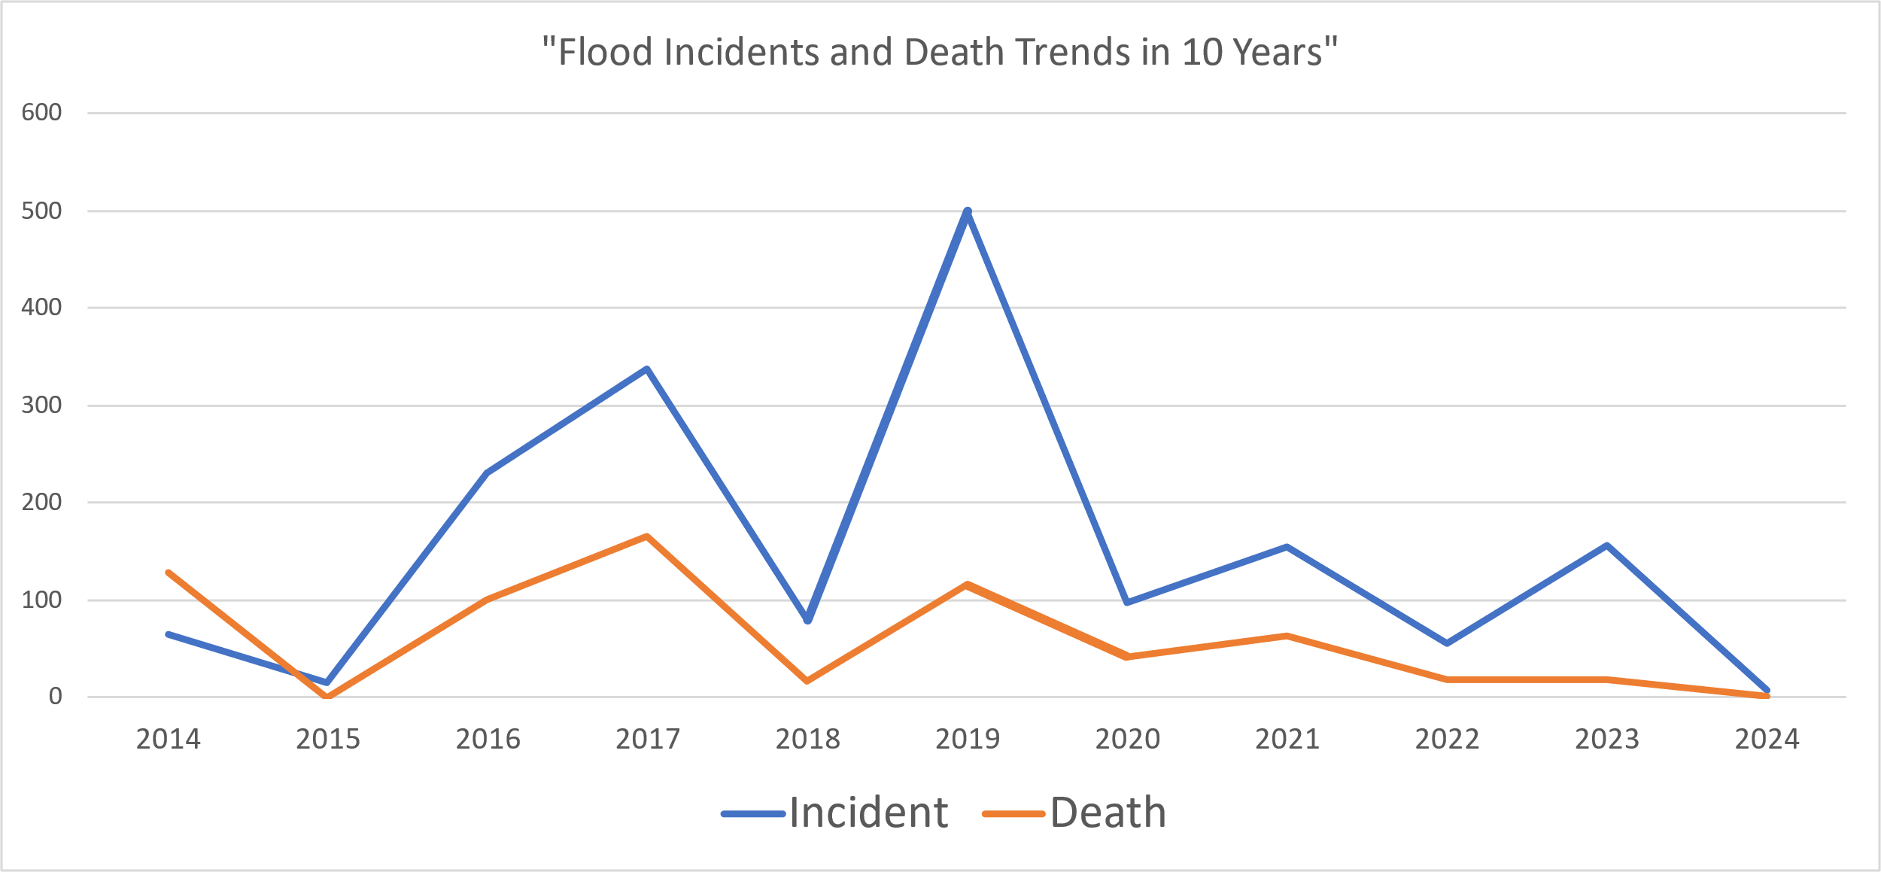
देशभर बाढीका घटनाका सापेक्षतामा मानवीय क्षतिको प्रवृत्ति

Slide 14
मधेशमा २०८० मा मनसुनजन्य घटनाबाट भएको क्षतिको अवस्था

Slide 15
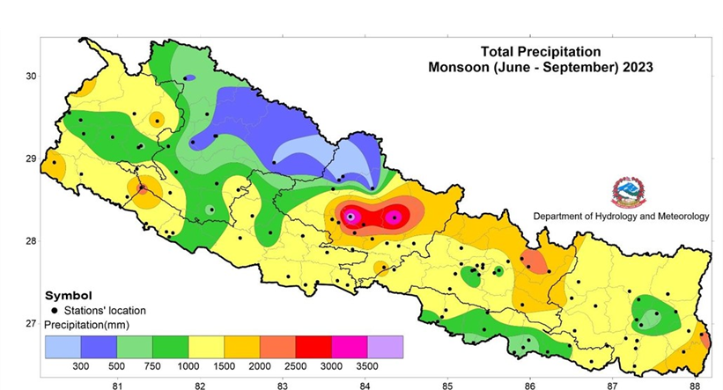
२०८० मा मनसुनजन्य मनसुन अवधिभर कुल वर्षा

Slide 16
देशभर मनसुनजन्य घट्नाका कारण भएको क्षतिको अवस्था
विपद् | संख्या | मृत्यु | बेपत्ता | घाईते | प्रभावित परिवार
पहिरो | ४५९ | ४५ | ९ | ५० | १९४८
बाढी | १४२ | १६ | २१ | ७ | ३७२६
भारी वर्षा | १६८ | २ | ० | १२ | २६३
जम्मा | ७६९ | ६३ | ३० | ६९ | ५९३७

Slide 17
मनसुनजन्य घट्नाका कारण भएको प्रदेशगत क्षतिको विवरण
प्रदेश | विपद्का घटना | मृत्यु | घाईते | बेपत्ता | प्रभावित परिबार | घर क्षति
 |  |  |  |  |  | आंशिक | पूर्ण
कोशी | २१३ | १७ | ११ | २५ | २००० | १९१ | ८४
मधेश | २६ | १ | १ | ० | २७ | २ | ११
बागमती | १२० | १७ | १५ | ३ | ८३ | ८ | २०
गण्डकी | १२७ | ९ | ११ | १ | १४० | २० | ६६
लुम्बिनी | १४६ | ८ | १७ | ० | १३९ | ७ | १५
कर्णाली | ४२ | ८ | २ | १ | ८९ | १ | ५
सुदूर पश्चिम | ९५ | ३ | १२ | ० | ३४५९ | ४८२ | ४१
जम्मा | ७६९ | ६३ | ६९ | ३० | ५९३७ | ७११ | २४२
(स्रोत: डि आर आर पोर्टल)

Slide 19
२०८१ मा हुन सक्ने मनसुन तथा जोखिमको आँकलन

Slide 20
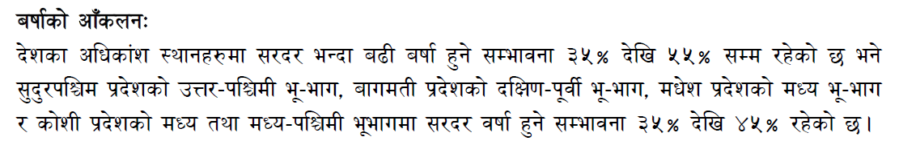
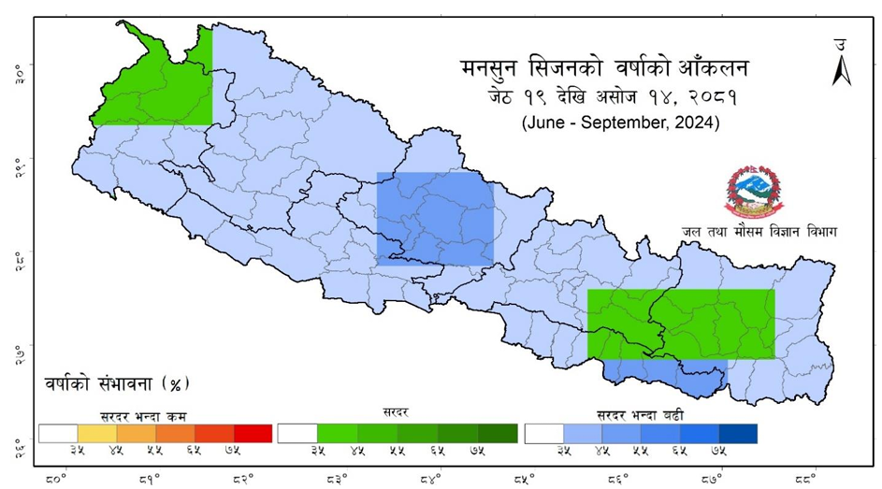
२०८१ मा हुन सक्ने मनसुनको अवस्था
सरदर भन्दा बढी वर्षा हुने सम्भावना ३५% देखि ५५%
सुदुरपश्चिम प्रदेशको उत्तर-पश्चिमी भू-भाग, बागमती प्रदेशको दक्षिण-पूर्वी भू-भाग, मधेश प्रदेशको मध्य भू-भाग र कोशी प्रदेशको मध्य तथा मध्य-पश्चिमी भू-भागमा सरदर वर्षा हुने (३५% देखि ४५%)
_{अधिकतम तापक्रम (३५% देखि ६५%)}
_{न्यूनतम तापक्रम (३५% देखि ६५%)}

Slide 21
२०८१ मा मनसुनबाट हुनसक्ने जोखिमको आँकलन
वैज्ञानिक विधिबाट विश्लेषण गरी प्रभावित हुनसक्ने जनसङ्ख्याको आँकलन गरिएको छ ।
मनसुजन्य विपद्‍बाट करिब १८ लाख १ हजार जनसङ्ख्या र ४ लाख १२ हजार घरधुरी कुनै न कुनै रुपमा प्रभावित हुनसक्ने अनुमान छ ।
मनसुनजन्य विपदबाट प्रत्यक्ष प्रभावित हुन सक्नेः ८३ हजार घर परिवार
मनसुनजन्य विपदमा उद्धार तथा राहत दिनु पर्नेः १८ हजार घर परिवार
विश्लेषणका आधारहरू (सहयोग UNRCO) :
_{१. ऐतिहासिक विश्लेषण (अभिलेख)}
२. वैज्ञानिक अध्ययन - बाढी र पहिरोको जोखिम (विपद् प्रभाव मोडेल (DIM) र ऐतिहासिक बाढी तथ्यांकको उपयोग)
३. यस वर्ष अनुमानित मनसुनको परिदृश्य/पूर्वानुमान
४. विगत वर्षका मनसुन पुर्वानुमान र वास्तविकता
५. यस वर्षको डढेलो र भूकम्पका कारण थप जोखिम बढेको

Slide 22
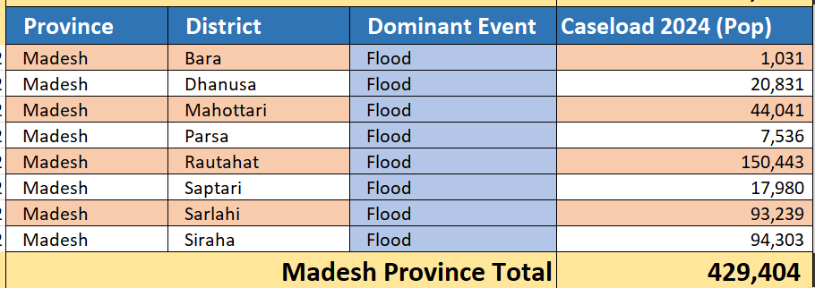
प्रत्यक्ष प्रभावित हुन सक्नेः २० हजार घर परिवार
उद्धार तथा राहत दिनु पर्नेः ४ हजार घर परिवार
Madesh Caseload 2024
0.4 Million 98,262 Household

Slide 23
मनसुन पूर्वतयारी तथा प्रतिकार्य योजना

Slide 24
तत्काल उद्धार तथा राहतका क्षेत्रहरु
खोज तथा उद्धार र राहत
खाद्य तथा कृषि
आपतकालीन आश्रय र गैर खाद्य सामाग्री
स्वास्थ्य तथा पोषण
खानेपानी तथा सरसफाइ
पूर्वाधार (सडक, बिजुली, यातायात, सञ्चार क्षेत्र)
आपतकालीन शिक्षा
अस्थायी आवास
पुर्ननिर्माण र पुर्नस्थापना
मनसुन पूर्वतयारी तथा प्रतिकार्य कमाण्ड सेन्टर (तीनै तहका सरकार, अन्तरमन्त्रालय र निकायबीच समन्वय तथा समग्र व्यवस्थापनका लागि)

Slide 25
तत्कालै सुरु गरिएका र गर्नुपर्ने कार्य

Slide 26
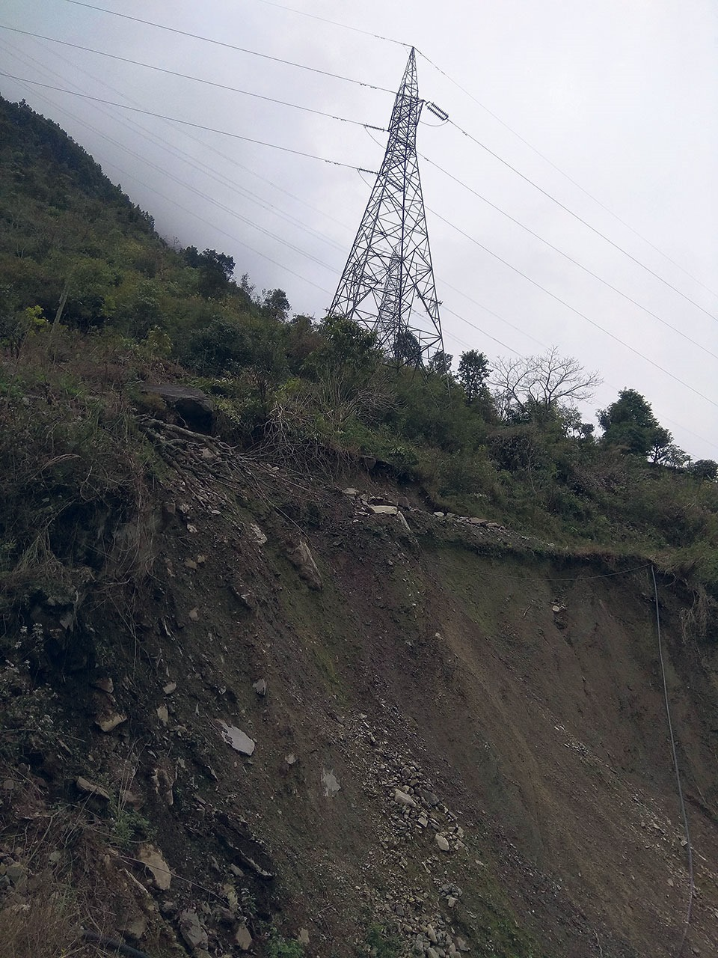
मनसुनजन्य विपद्को प्रतिकार्यका लागि तत्काल गरिएका कार्यहरु
कटानका कारण नदीका किनारमा रहेका भौतिक संरचना (हाइटेन्सन लाइन, टेलिफोनका टावर लगायत) को सुरक्षा उर्जा, जलश्रोत तथा सिंचाइ मन्त्रालय, सञ्चार तथा सूचना प्रविधि मन्त्रालय सम्बन्धित स्थानीय तह र जिल्ला विपद् व्यवस्थापन समितिले गर्नु पर्ने ।सोका लागि सम्वद्ध निकायलाई अनुरोध गरिएको ।

Slide 27
मनसुनजन्य विपद्को प्रतिकार्यका लागि तत्काल गरिएका कार्यहरु
गृह मन्त्रालय, प्राधिकरण र सम्बन्धित सरोकारवालाको सहभागितमा फ्लाइङ् स्क्वाडका रुपमा उच्च जोखिममा रहेका स्थलहरुको अध्ययन गरी जोखिम न्यूनीकरण गर्न टोली तयारी अवस्थामा राखिएको ।
खोज, उद्धार र राहतका निम्ति अपुग श्रोत साधनको व्यवस्थापनका निम्ति सहयोगी संघ संस्था र साझेदार संस्थाहरुसँग नियमित बैठक तथा संवाद भइरहेको ।
सरोकारवालासँग निकायसँग नियमित संवादका लागि What's App समूह बनाइ समन्वय प्रभावकारी बनाउने कार्य गरिएको ।
पहिरोको जोखिममा रहेका स्थानीय तहलाई Zoom meeting मार्फत धाँजा पुर्नका लागि अनुरोध गरिएको ।
ढुवानी र यातायात व्यवसायीसँग छलफल गरी ढुवानीका साधनहरु तयारी अवस्थामा राख्नका लागि यस क्षेत्रका प्रतिनिधिसँग छलफल गरिएको ।

Slide 28
मनसुनजन्य विपद्को प्रतिकार्यका लागि तत्काल गरिएका कार्यहरु
जिल्ला प्रशासन कार्यालय र सम्बन्धित पालिकाको समन्वयमा घटनास्थलमा आवश्यकताका आधारमा हेल्पडेक्स स्थापना गर्न निर्देशन दिइएको ।
निजी हेलिकप्टर कम्पनीको एसोसिएसन, नागरिक उड्डयन प्राधिकरण र सम्वद्ध पक्षसँग समन्वयात्मक बैठक बसिएको ।
स्थानीय, जिल्ला र प्रदेश तहमा अतिविपन्न र संकटासन्न समुदाय सम्बन्धित (GEDSI) इकाइ खडा गर्नका लागि जिल्ला प्रशासन कार्यालयमार्फत निर्देशन दिइएको ।
Free Emergency call को व्यवस्था गर्नका लागि सञ्चार तथा सुचना प्रविधि मन्त्रालय, नेपाल टेलिकम लगायतका निकायसँग समन्वयात्मक बैठक भएको ।

Slide 29
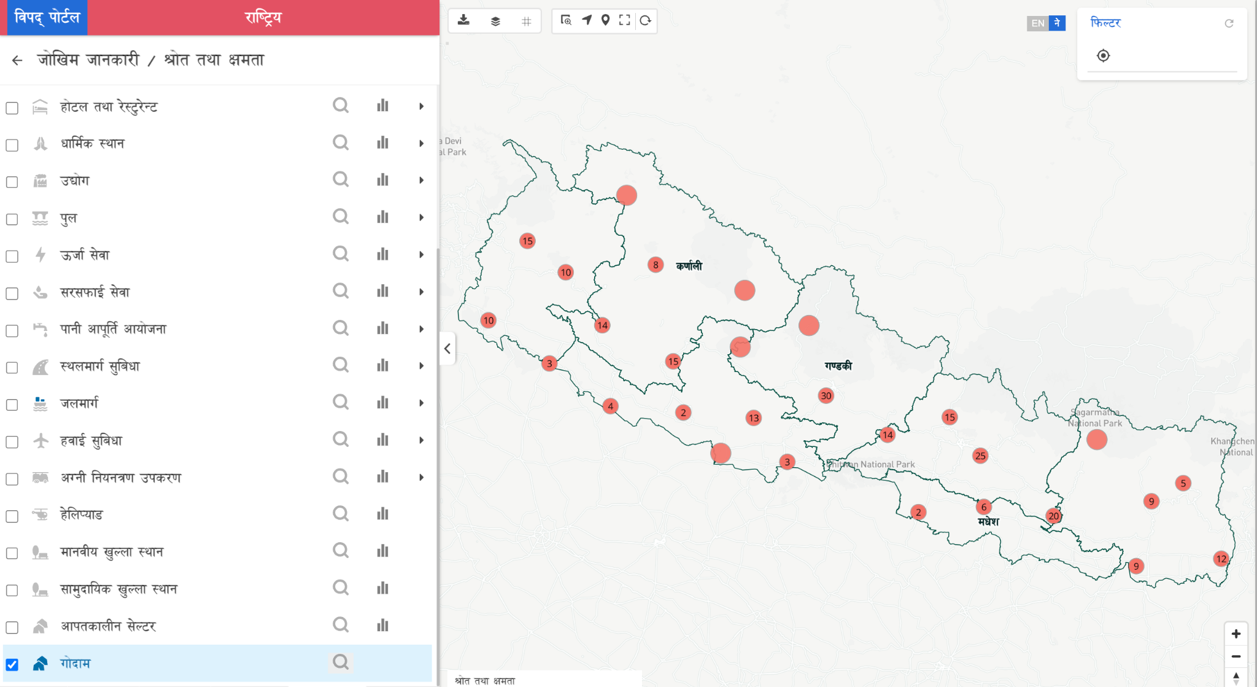
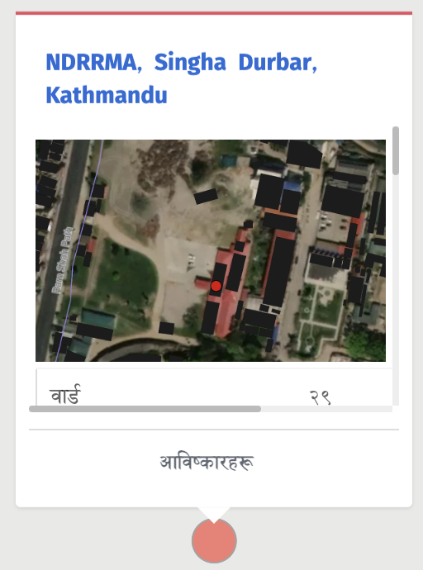
RMS (Resource Management System - Godam)
श्रोत व्यवस्थापन प्रणाली गोदाम - https://bipadportal.gov.np/risk-info/#/capacity-and-resources
खोज, उद्धार र राहत व्यवस्थापनका सामाग्रीहरु Online portal (Bipadportal.gov.np) मा भण्डारण सूची प्रविष्ट गर्न थालिएको
दुई सय एकाउन्न

Slide 30
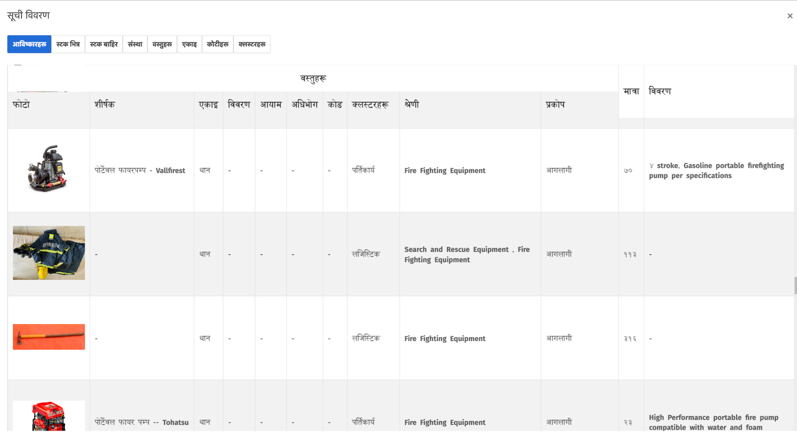
RMS (Resource Management System - Godam)
श्रोत व्यवस्थापन प्रणाली गोदाम - https://bipadportal.gov.np/risk-info/#/capacity-and-resources

Slide 31
मनसुन पूर्वतयारी तथा प्रतिकार्य योजनामा समावेश प्रमुख विषयहरु

Slide 32
खोज तथा उद्धार
काठमाडौं र सुर्खेत हेलिकप्टर तयारी अवस्थामा राखिएको ।
प्रदेश सरकारले तराईका जिल्लाहरुमा कम्तिमा ५ वटाका दरले रबर बोटहरु सुरक्षा निकायलाई उपलब्ध गराउने ।
भण्डारण केन्द्रबाट जिल्लासम्म राहत सामाग्री पुर्याउनका लागि प्रादेशिक आपतकालीन कार्य सञ्चालन केन्द्रले गर्ने व्यवस्था मिलाउने ।
तीनवटै सुरक्षा निकायले प्रत्येक प्रदेशको राजधानीमा विपद् सहायताका लागि तालिम प्राप्त जनशक्तिलाई तयारी अवस्थामा राख्ने ।

Slide 33
पूर्वाधार (सडक, बिजुली, यातायात, सञ्चार क्षेत्र)
सडक विभागमार्फत अत्यावश्यक स्थानमा तत्काल पुर्याउन सकिने गरी एउटा प्रदेशमा कम्तिमा ५ वटाका दरले हुने गरी ७ वटा प्रदेशमा ३५ वटा बेलीब्रिज राख्ने, साथै राष्ट्रिय राजमार्गमा सम्भावित पहिरोको नजिकै पर्याप्त इन्धन र चालकसहित हेभि इक्युप्मेन्ट, डोजरलाई तयारी अवस्थामा राख्ने ।
अवरुद्ध सडकको बारेमा आम जनमानसलाई जानकारी गराउने प्रणालीको निर्माण र प्रयोग ।
प्राधिकरणले जल तथा मौसम विज्ञान विभाग र दूरसञ्चार प्राधिकरणको समन्वयमा विपद्को जोखिमबारे आम जनमानसलाई निरन्तर सूचना प्रवाह गर्ने ।
दूरसञ्चार प्राधिकरणसँगको समन्वयमा सञ्चार तथा सुचना प्रविधि मन्त्रालयले पोर्टेबल सञ्चार उपकरणलाई तयारी अवस्थामा राखि विपद्का समयमा २४ सै घण्टा टेलिफोन तथा इन्टरनेटको प्रवन्ध गरिनु पर्ने
उर्जा, जलश्रोत तथा सिंचाइ मन्त्रालयले बैकल्पिक उर्जा प्रवद्धन केन्द्रको सहयोगमा प्रत्येक प्रदेशमा २००० वटाका दरले पोर्टेबल सोलार र बत्तीको व्यवस्था मिलाउने ।

Slide 34
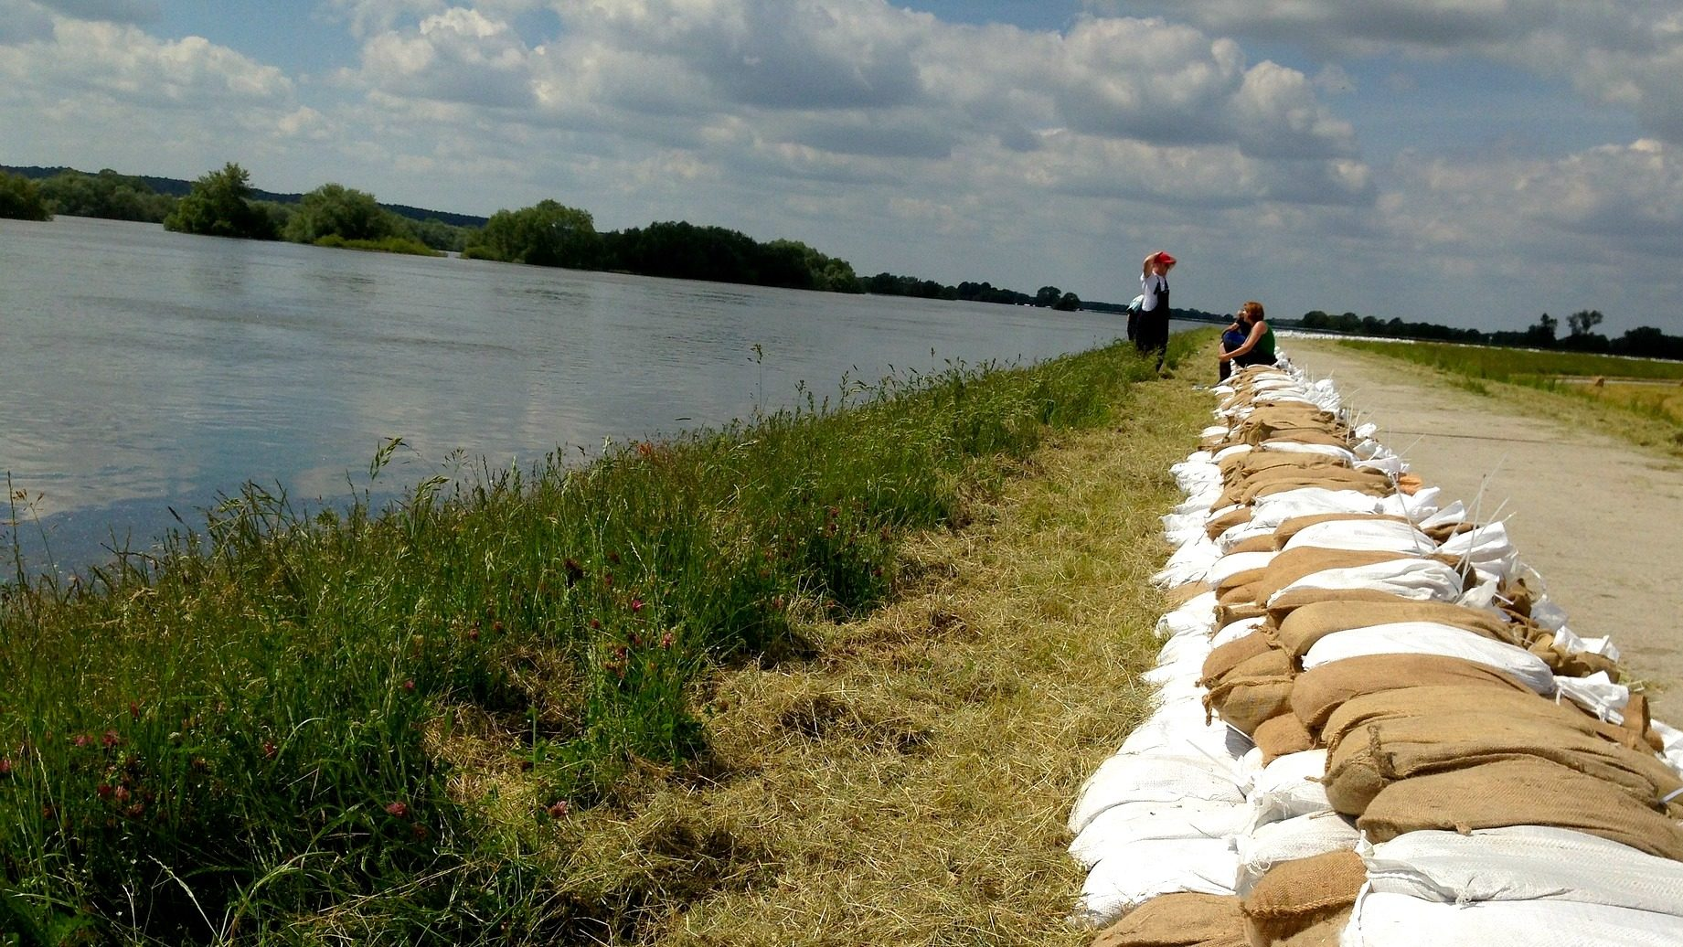
तार जाली तथा स्यान्ड ब्यागको व्यवस्था
सिंचाइ विभागले
प्रत्येक प्रदेशमा न्यूनतम १००० थान (कोशी प्रदेशमा २५०० थान) तार जालीको प्रबन्ध गर्ने
प्रत्येक प्रदेशमा २५,००० थान (कोशी प्रदेशमा ५०,००० थान) का दरले स्यान्ड ब्यागको प्रबन्ध गर्ने

Slide 35
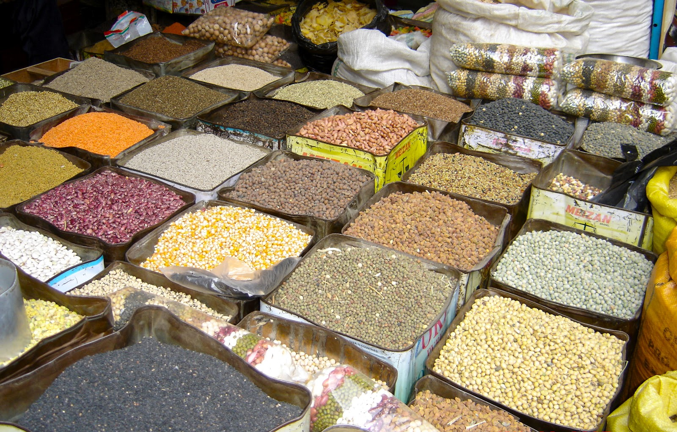
खाद्य तथा कृषि
खाद्य व्यापार कम्पनी लिमिटेडसँगको समन्वयमा कृषि तथा पशुपंक्षी विकास मन्त्रालयले ७ वटै प्रदेशको खाद्य गोदाममा ८३ हजार घर परिवारलाई १५ दिन पुग्ने गरीको खाद्य सामग्री तयारी अवस्थामा राख्ने ।
उद्योग वाणिज्य तथा आपूर्ति मन्त्रालयले उद्योग वाणिज्य महासंघसँगको समन्वयमा खाद्य सामाग्रीको भण्डारण र सहज उपलब्धता गराउने ।

Slide 36
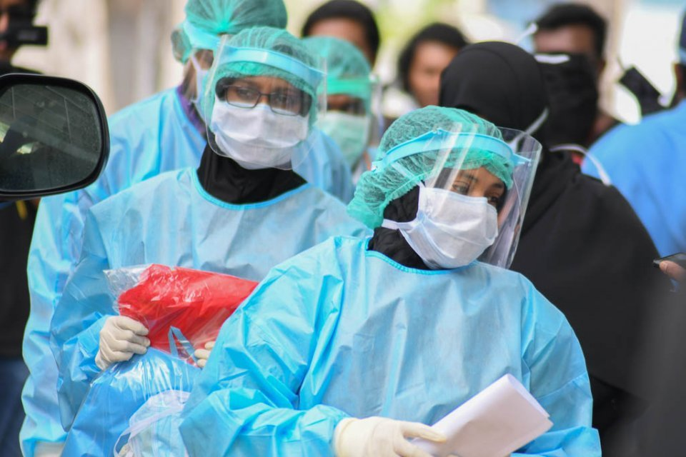
स्वास्थ्य
स्वास्थ्य मन्त्रालय तथा स्वास्थ्य सेवा विभागः
प्रदेश सरकारसँगको समन्वयमा प्रत्येक प्रदेशको राजधानीमा कम्तिमा ३ वटा Rapid response medical team को निर्माण गरी तयारी अवस्थामा राख्ने ।
स्वास्थ्य आपत्‌कालीन कार्य सञ्चालन केन्द्र (HEOC) र प्रादेशिक स्वास्थ्य आपत्‌कालीन कार्य सञ्चालन केन्द्र (PHEOC) लाई क्रियाशील गराई समन्वयात्मक रूपमा कार्य गर्ने गराउने ।
औषधि तथा औषधिजन्य सामग्री समयमै खरिद गरी मौज्दात राख्ने तथा औषधिजन्य सामग्रीको नियमित आपूर्तिको व्यवस्था मिलाउने ।

Slide 37
खानेपानी तथा सरसफाइ
खानेपानी तथा सरसफाइ मन्त्रालयः
प्रदेश सरकारसँग समन्वय गरी प्रत्येक प्रदेश राजधानी तथा जिल्लाहरुमा पर्याप्त मात्रामा खानेपानीका पाइपहरु राख्ने ।
प्रदेश सरकारसँगको समन्वयमा Portable toilet को प्रबन्ध गर्ने र, पियुस तथा खानेपानी सफा गर्ने औषधी सबै जिल्लाहरुमा पर्याप्त मात्रामा पठाउने ।

Slide 38
आपतकालीन आश्रय र गैर खाद्य सामाग्री
नेपाल रेडक्रस सोसाइटी, विभिन्न विकास साझेदार संस्थाहरुले प्रत्येक प्रदेशमा २००० का दरले आपतकालीन आश्रयस्थलका रुपमा टेन्ट र गैर खाद्य सामाग्रीहरु तयारी अवस्थामा राख्ने
उद्योग वाणिज्य तथा आपूर्ति मन्त्रालयले पेट्रोलियम पदार्थहरू एल. पी. ग्यासको अतिरिक्त मौज्दात व्यवस्थापन गर्ने।

Slide 39
सूचना तथा सञ्चार
बाढी, डुबान पहिरो लगायत विपद्‌को सूचना 'Caller Back Ringtone' मार्फत जानकारी गराउने प्रबन्ध गर्ने ।
तीन दिन अगावै मौसमको पूर्वानुमान बिहान र बेलुका ६ बजे बुलेटिन दैनिक रूपमा अपडेट गर्ने। विषम अवस्थामा जुनसुकै बेला बुलेटिन जारी गर्ने।
देशै भरका सर्वसाधारणको लागि ११५५ नम्वरको टोल फ्रि सेवा बाढी पूर्वसूचना प्रदान गर्ने उद्देश्यले मनसुन भर सञ्चालन गर्ने।
बाढीको पूर्व जानकारी एसएमएस मार्फत दिन प्रणालीलाई प्रभावकारी बनाउने

Slide 40
अस्थायी आवास
स्वीकृत कार्यविधि बमोजिम स्थानीय तहमार्फत शीघ्र कार्य अघि बढाइने
पुर्ननिर्माण र पुर्नस्थापना
स्वीकृत कार्यविधि बमोजिम स्थानीय तहमार्फत शीघ्र कार्य अघि बढाइने

Slide 41
यस वर्ष गरिएको तयारी तथा श्रोत साधनको अवस्था

Slide 42
बजेट (६ अर्व ७८ करोड ३६ लाख)
प्रधानमन्त्री दैवि प्रकोप सहायता कोष १ अर्व रुपैयाँ
विपद् व्यवस्थापन कोष १ अर्ब ६७ करोड रुपैयाँ
प्रदेश विपद् व्यवस्थापन कोष (८४ करोड ७७ लाख)
कोशी प्रदेश ६ करोड १९ लाख | मधेश प्रदेश ११ करोड ८३ लाख | बागमती प्रदेश १४ करोड ५४ लाख | गण्डकी प्रदेश ३० करोड ७३ लाख | लुम्बिनी प्रदेश ६ करोड ५६ लाख | कर्णाली प्रदेश ६ करोड ८२ लाख | सुदूरपश्चिम प्रदेश १४ करोड ९२ लाख
जिल्ला विपद् व्यवस्थापन कोष (७७ वटै जिल्लामा गरी) १ अर्व २५ करोड ५९ लाख स्थानीय विपद् व्यवस्थापन समिति (४४० स्थानीय तह) हाल मौज्जात २ अर्व १ करोड

Slide 43
जिल्ला विपद् व्यवस्थापन कोष
प्रदेश | जिल्ला | रकम रु
कोशी | 14 | 43255,639
मधेश | 8 | 334,840,930
बागमती | 13 | 123,870,612
गण्डकी | 11 | 23,324,319
लुम्बिनी | 12 | 27,977,198
कर्णाली | 10 | 520,469,445
सुदुर पश्चिम | 9 | 182,245,343
जम्मा | 77 | 1,255,983,489

Slide 44
खाद्य व्यवस्था तथा व्यापार कम्पनी लिमिटेडसँग खाद्यान्न मौज्जातको अवस्था
मौज्दातको सारंश विवरण (क्वीन्टलमा)
सुगम जिल्लाहरुमा चामल मौज्दात | ५१,३२८.५७
दुर्गम जिल्लाहरुमा चामल मौज्दात | २२,३४१.५७
कूल चामल मौज्दात | ७३,६७०.१४
कम्पनीसँग दुर्गम जिल्लाका डिपोहरुमा २,२३४ मे.ट. र उपत्यका र तराईका डिपोहरुमा ५१३३ मे.ट गरि कूल ७,३६७ मे.ट. चामल मौज्दात रहेको ।
४०० ग्राम/व्यक्ति/दिन चामलको आवश्यकता अनुसार प्रति घरपरिवारलाई ४ जना सदस्यको दरले १५ दिनको लागि ८३,००० घरपरिवारलाई Ö १,९९२ मे.ट. चामलको आवश्यक ।

Slide 45
प्रतिकार्य सामग्रीको विवरण र आवश्यकता
Tarpaulin and Tent
Blanket and Sleeping Mat
Item | Item in stock | Item need | Gap
Tarpolin | 46,740 | 82,442 | 35,702
Tent | 8,351 | 18,000 | 9,649
Item | Item in stock | Item need | Gap
Blanket | 17,355 | 82,442 | 65,087
Sleeping Mat | 6,160 | 82,442 | 76,282

Slide 46
प्रतिकार्य सामग्रीको विवरण र आवश्यकता
Shelter and Tool Kit
Kitchen Set and Hygiene/Dignity Kit
Item | Item in stock | Item need | Gap
Shelther kit | 5,523 | 82,442 | 76,919
Shelter Tool | 2,102 | 18,000 | 15,898
Item | Item in stock | Item need | Gap
Kitchen Set | 8,603 | 82,442 | 73,839
Hygiene and DK | 33,931 | 82,442 | 48,511

Slide 47
प्रतिकार्य सामग्रीको विवरण र आवश्यकता
Bailey Bridge
जम्मा - ४९
प्रयोगमा आएको ३१
आवश्यक ३५
चालु अवस्थामा बाँकी रहेका १३
नपुग २२
Each provience 5 must be in stock

Slide 48
मनसुनजन्य विपदमा खटिने तालिम प्राप्त जनशक्तिको विवरण
गत वर्ष (२०८०)
  सेना – १०५१८
  नेपाल प्रहरी – ११६६१
  सशस्त्र प्रहरी बल, नेपाल – ९४९०
यस वर्ष (२०८१)
  सेना – १०८४७
  नेपाल प्रहरी – १०५८५
  सशस्त्र प्रहरी बल, नेपाल – ९९२४
स्वयंसेवकहरु परिचालन प्रणाली

Slide 49
कार्ययोजनाको कार्यान्वयन गर्ने संयन्त्र
केन्द्रदेखि स्थानीय तहसम्मका विपद् व्यवस्थापनका संरचना, (सङ्घीय सरकारका मन्त्रालय, विभाग, सुरक्षा निकायहरु )
मनसुन पूर्वतयारी तथा प्रतिकार्य कमाण्ड सेन्टर
प्रदेश सरकार र प्रदेश सरकारका मन्त्रालयहरु
जिल्ला विपद् व्यवस्थापन समिति र जिल्लास्थित सुरक्षा निकायहरु
स्थानीय तह र स्थानीय विपद् व्यवस्थापन समिति
अद्यावधिक अवस्थामा रहेको मनसुन पूर्वतयारी तथा प्रतिकार्य योजनाहरु

Slide 50
योजना र कार्यान्वयन विचको अन्तर (Gap Analysis)
विपद जोखिम आंकलन वस्तुनिष्ठ हुन सकेन,
विपद जोखिम र पूर्वतयारीविच सामाञ्जस्यता भएन,
प्रतिकार्यको लागि आवश्यक श्रोत (मानवीय,भौतिक र वित्तीय) समयमानै व्यवस्थापन हुन सकेन,
विषयगत समितिहरु पूर्णत: स्वचालित हुन सकेनन,

Slide 51
मनसुन पूर्वतयारी तथा प्रतिकार्य कार्ययोजना तर्जुमाको सन्दर्भ…
ख. प्रतिकार्य
स्रोत व्यवस्थापन;
वार्षिक कार्यक्रम तथा वजेट
अन्तराष्ट्रिय दातृ निकाय
विपद व्यवस्थापन कोष
सहयोगी/साझेदार निकायहरुसंग
सहकार्य
२. कार्यजिम्मेवारी वाँडफाँड
संघ/प्रदेश/जिल्ला/स्थानीय तह
सहयोगी/साक्षेदार निकायहरु
३. राहात तथा तत्कालीन पुनर्स्थापना
Stockpiling; Ware House / Standby Agreement

Slide 52
राष्ट्रिय कार्ययोजनामा प्रदेशको जिम्मेवारी
प्रदेशको मनसुन पूर्व तयारी तथा प्रतिकार्य योजना तयार गर्ने ।
प्रदेश तहमा मनसुनजन्य विपद्को दौरान खोज तथा उद्धार र राहत व्यवस्थापनको लागि साधन स्रोतको व्यवस्थापन गर्ने ।
प्रदेश सरकारले तराईका जिल्लाहरूमा कम्तिमा ५ वटाका दरले रबर बोटहरु सुरक्षा निकायलाई उपलब्ध गराउने ।
प्रदेश सरकारले बिपदको घटना घटेको स्थलमा आवश्यकता अनुसार हेल्प डेस्क स्थापना गर्ने
महिला बालबालिका तथा ज्येष्ठ नागरिक मन्त्रलयसंग समन्वय गरी प्रदेश तहमा अति विपन्न र संकटासन्न समूदायको आवश्यकतालाई सम्बोधन गर्ने गरी संयन्त्र स्थापना गर्ने।
भण्डारण केन्द्रबाट जिल्लासम्म राहत सामाग्री पुर्याउनका लागि प्रादेशिक आपत्‌कालीन कार्य सञ्चालन केन्द्रले गर्ने व्यवस्था मिलाउने ।
तीनवटै सुरक्षा निकायले प्रत्येक प्रदेशको राजधानीमा विपद् सहायताका लागि तालिम प्राप्त जनशक्तिलाई तयारी अवस्थामा राख्ने ।

Slide 53
प्रदेशहरूमा मनसुन पूर्व सूचना प्रणालीको विकास गर्ने ।
मनसुन विपद् प्रतिकार्यको लागि गृह मन्त्रालय तथा राष्ट्रिय विपद् जोखिम न्यूनीकरण तथा व्यवस्थापन प्राधिकरणसँग आवश्यक समन्वय गर्ने ।
मनसुनजन्य विपद्‌को दौरान जिल्ला तथा स्थानीयतहलाई आवश्यकता अनुसार सहयोग र सहकार्य गर्ने।
मनसुनजन्य विपद् प्रतिकार्यको दौरान प्रदेश तहका साधन स्रोत परिचालन गर्ने । उक्त साधन स्रोत परिचालनको लागि प्रादेशिक निकायहरूसँग आवश्यक समन्वय गर्ने ।
आवश्यकता अनुसार प्रदेशमा रहेका स्वयम् सेवकहरू परिचालन गर्ने ।
विपद् प्रतिकार्यमा परिचालित हुने प्रदेश तहका सरकारी निकाय, सुरक्षा निकाय, गैर सरकारी निजी तथा मानवीय क्षेत्रमा खटिने निकायहरूलाई मनसुन अवधिभर तयारी अवस्थामा राख्ने ।

Slide 54
प्रदेशस्तरमा न्यूनतम तयारी के गर्ने
k|fb]lzs cfktsfnLg sfo{ ;~rfng s]Gb| (PEOC) nfO{ k"0f{ sfof{Tds (Full fuctionable) agfpg] . h;dfkm{t b]xfo adf]lhd sfo{ ;~rfng ul/g'k5{ M
/fli6«o, lhNnf, :yfgLo cfktsfnLg sfo{;~rfng s]Gb| (NEOC, DEOC, LEOC) ;Fu lgoldt ;~rf/ ;dGjo ug{] k|0ffnLsf] ljsf; ug{] . h;df ;~rf/ ;]6sf] k"0f{ sfof{Gjog ePsf] x'g], k|ltj]bg k|0ffnL cgnfOg x'g], ;a} ljkb\ ;Dks{ JolQmx?sf] :yfO df]jfOn gDa/ k|bfg ug{] .
k|fb]lzs cfktsfnLg sfo{;~rfng s]Gb|n] k|ltsfo{df k|ToIf ?kdf ;+nUg x'g'x'g] dfggLo d'VodGqLHo", cfGtl/s dfldnf dGqLHo", >Ldfg\ ;lrjHo"x? nufot ljkb\ k|ltsfo{ ;Dj4 kbflwsf/Lx?sf] Viber jf Whats app u|'k agfpg] / dxTjk"0f{ 36gfsf] hfgsf/LnfO{ t'?Gt cBfjlws ug{] k|0ffnLsf] lgdf{0f ug{] .

Slide 55
k|fb]lzs sdf08 ;]G6/
pk;lrj, u[x tyf ;~rf/ dGqfno M ;+of]hs
k|ltlglw, :jf:Yo dGqfno M ;b:o
k|ltlglw, ef}lts k"jf{wf/ dGqfno M ;b:o
k|ltlglw, g]kfnL ;]gf -ljkb\ x]g{]_ M ;b:o
k|ltlglw, g]kfn k|x/L -ljkb\ x]g{]_ M ;b:o
k|ltlglw, ;z:q k|x/L an -ljkb\ x]g{]_ M ;b:o
PEOC k|d'v M ;b:o ;lrj
-cfjZostf adf]lhd cGo kbflwsf/L /fVg ;lsg]_

Slide 56
sdf08 ;]G6/sf] sfo{ lhDd]jf/L b]xfo cg';f/ x'g]5 M
k|b]zsf ljkb\sf 36gfsf] lgoldt ?kdf hfgsf/L lng] / k|ltsfo{sf nflu tt\sfn} ;DalGwt lgsfosf ;Dj4 kbflwsf/Lx?nfO{ hfgsf/L u/fO k|ltsfo{sf] sfo{ ug{],
dfggLo d'Vo dGqLHo", df= u[x tyf ;~rf/ dGqLHo" tyf >Ldfg\ ;lrjx? tyf cGo ;Dj4 kbflwsf/LnfO{ 36gfsf] hfgsf/L u/fpg] / cfjZostf cg';f/ lgb{]zg lnO k|ltsfo{ ug{],
NEOC, DEOC, LEOC ;Fu lgoldt ;Dks{df /xg] / ltgLx?nfO{ cfjZostf cg';f/ ;dGjo tyf kl/rfng ug{],
cfjZostf cg';f/ k|ltsfo{sf nflu cGt/dGqfno tyf ;Dj4 lgsfo;Fu ;dGjo ug{] .
dfgjLo ;xfotfsf nflu e08f/df /x]sf ;fdfu|Lx?sf] ljj/0fnfO{ ljkb\ kf]6{ndf tt\sfn} cBfjlws ug{] .
/fxt ;fdfu|L / vf]h p2f/sf ;fdfu|Lx? cfjZostf x'g] ljlQs} Joj:yfkg ug{ PEOC k|d'vsf] k|ToIf dftxtdf /xL k|b]z e/L] /fxt ;fdfu|L k7fpg To;sf] ljj/0f /fVgsf nflu Ps hgf sd{rf/L dedicated ?kdf /fVg] .

Slide 57
k"jf{wf/ sfof{nodfkm{t cTofjZos :yfgdf tt\sfn k'/\ofpg ;lsg] u/L k|b]zdf slDtdf % j6f a]nLla|h /fVg] .
k"jf{wf/ sfof{nodfkm{t dxTjk"0f{ /fhdfu{df ;Defljt klx/f]sf] glhs} kof{Kt OGwg / rfns;lxt x]le OSo'Kd]G6, 8f]h/nfO{ tof/L cj:yfdf /fVg] .
k|b]zsf] /fhwfgLdf slDtdf %)) yfg 6]G6x? tof/L cj:yfdf /fVgsf nflu 6]G6sf] k|aGw ug{' kg{] .
slDtdf !))) yfgsf b/n] Uoflag tf/hfnLx? tof/L cj:yfdf /fVg] .
vfB ;+:yfg;Fusf] ;dGjodf k|b]z s[lif{ ljsf; dGqfnon] vfB uf]bfddf slDtdf @) xhf/ kl/jf/nfO{ !% lbg k'Ug] u/Lsf] vfB ;fdfu|L tof/L cj:yfdf /fVg] .
x]lns]K6/x?sf] ;"rL, To;sf] ;Dks{ JolQm nufot cfjZos ;"rgf sdf08 ;]G6/n] tof/L cj:yfdf /fVg] .

Slide 58
k|b]zsf] cfGtl/s dfldnf dGqfnon] k|b]zdf slDtdf % j6fsf b/n] h]g]/]6/ tof/L cj:yfdf /fVg] .
a}slNks phf{ k|j4{g s]Gb|;Fusf] ;dGjodf k|b]zdf @%) j6fsf b/n] kf]6]an ;f]nf/ / aQLsf] Joj:yf ldnfpg] .
:jf:Yo dGqfnon] slDtdf # j6f Repid responce medical team sf] lgdf{0f u/L tof/L cj:yfdf /fVg] .
t/fOsf lhNnfdf slDtdf % j6fsf b/n] /a/ af]6x? lsg]/ ;'/Iff lgsfonfO{ pknAw u/fpg] .
tLgj6} ;'/Iff lgsfon] k|b]zsf] /fhwfgLdf ljkb\ ;xfotfsf nflu tflnd k|fKt hgzlQmnfO{ tof/L cj:yfdf /fVg] .
vfg]kfgL tyf dGqfnon] k|b]z /fhwfgL tyf lhNnfx?df kof{Kt dfqfdf vfg]kfgLsf kfOkx? /fVg] / Portable toilet x?sf] k|aGw ug{] /, lko'; tyf vfg]kfgL ;kmf ug{] cf}ifwL ;a} lhNnfx?df kof{Kt dfqfdf k7fpg] .

Slide 59
wGojfb

